Slide 1

UI/UX
학번 : 20172048
이름 : 박주형
지도교수님 : 백순화 교수님
ALLPPT.com _ Free PowerPoint Templates, Diagrams and Charts

Slide 2
CONTENTS
기획의도
유저 시나리오
정보구조 설계
와이어프레임
프로토 타이핑
6. APP 네이밍
APP 아이콘 디자인
8. 디자인 컨셉 설정
9. 프로토타이핑 시연
10. 기대효과 및 사업화

Slide 3
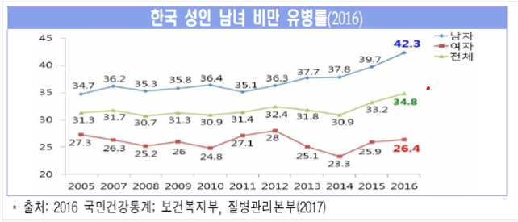
1. 기획의도
올바르지 못한 식습관으로 비만율이 점점 증가하고 있습니다.
보건복지부와 질병관리본부의 국민건강통계에 따르면 전체 한국 성인남녀 비만율은 34.8%로 2005년 31.3%보다 3.5%포인트 증가했다.
신체활동에 쏟는 시간은 적은 데 비해 햄버거, 피자, 튀김 등 고열량·고지방 음식 섭취가 늘어나는 탓이다. 과일이나 채소 섭취율도 떨어지고 있다.

Slide 4
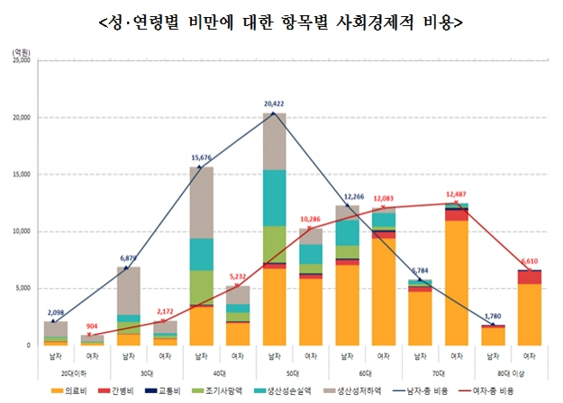
1. 기획의도
비만으로 인한 사회경제적 비용중 절반이 “의료비”
2018년 국민건강보험 공단은 연구를 통해 한 해 동안 비만으로 인한 사회경제적 비용이 11조 4679억원을 상회한다고 밝혔다
연구 결과를 보면 비만으로 인한 전체 사회경제적 비용중 의료비에 의한 손실규모가 51.3프로로 가장 많은 비중을 차지했다.
비만에 기인해 발생하는 사회경제적 비용에 대한 성별 비중을 살펴보면 남자에 의해 발생하는 비용은 56.6% 여자에 의해 발생하는 비용은 43.4%로 남자가 여자에 비해 1.3배 손실이 크게 발생한다.

Slide 5
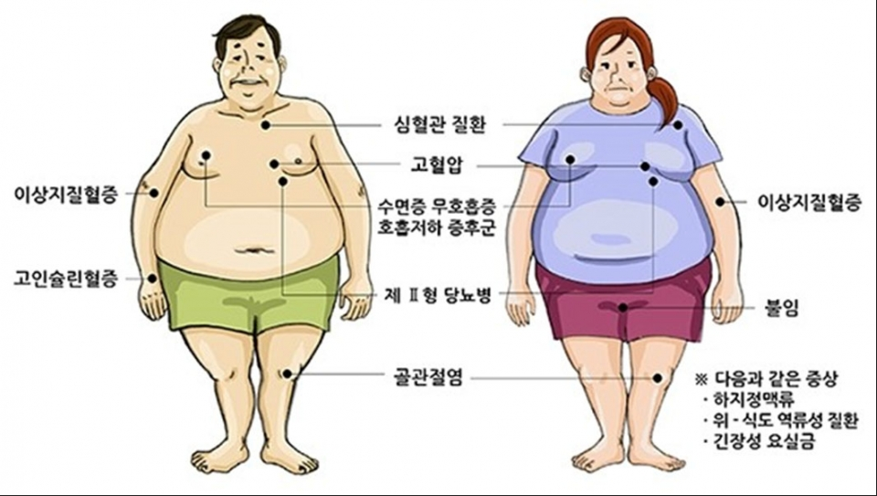
1. 기획의도
비만의 증가율을 낮추려면 식습관 개선이 필요하다!
대학 비만학회에 따르면 비만의 발생은 하나의 원인만으로 설명하기 어렵다. 식습관,생활습관,연령, 인종,유전적 요인등의 다양한 위험요인이 복합적으로 관여하는 경우가 많다. 하지만 과도한 음식섭취로 인한 칼로리 과잉과 상대적인 활동량 감소로 인한 에너지 소모량 감소가 주된원인이다.
비만으로인한 질병은 위 사진과 같이 정말많다.
위와같은 질병에 걸리지 않으려면 비만이 되어서 안되고 식습관개선으로 비만으로부터 탈출해야한다.

Slide 6
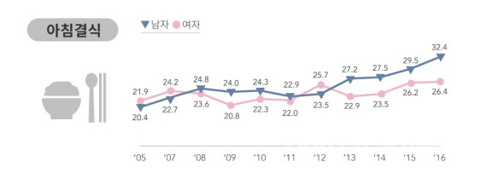
1. 기획의도
올바른 식습관을 가지려면 아침식사부터 거르면 안된다.
아침식사 결식률은 전체 평균 29.6%로 남성은 2005년 20.4%, 2014년 27.5%, 2016년 32.4%, 여성 역시 2005년 21.9%, 2014년 23.5%, 2016년 26.4%로 남녀 모두 꾸준히 증가하고 있다.
특히 연령별로 19세~29세의 아침식사 결식률이 남성 55.1%, 여성 49.9%로 전 연령 대비 가장 높았다.
좋지 않은 식습관이 이어지면서 성인 중에서도 20~30대가 결식률 등 대부분 지표에서 다른 연령대에 비해 좋지 않은 것으로 조사됐다.

Slide 7

1. 기획의도
아침식사는 왜 해야할까요
대한지역사회영양학회의 실제 한 연구 결과에서는 아침식사로부터의 에너지 섭취량이 적은 군일수록 간식으로부터의 에너지 섭취비율이 증가하는 경향을 보였으며, 아침식사를 거르게 되면 우리의 몸은 장시간 공복상태가 됩니다.
그래서 점심식사를 하였을 때, 우리의 몸은 나중에 또 언제 음식이 들어올지 모른다는 생각 때문에 그것을 지방으로 저장하고 이것은 결국 체중증가를 유발합니다. 따라서 아침식사를 하게 되면 체중증가를 예방할 수 있고 당뇨와 심혈관 질환을 예방할 수 있습니다.

Slide 8
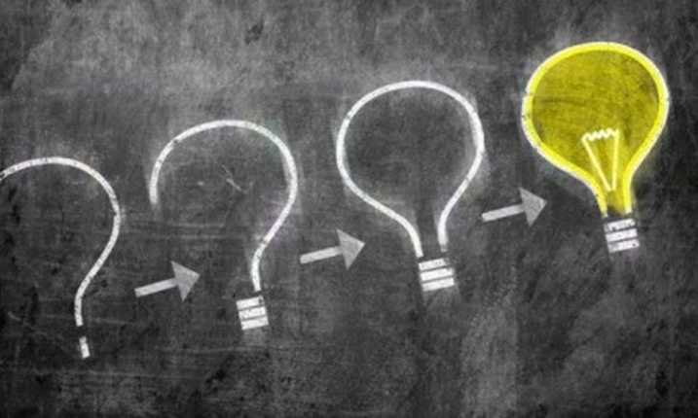
1. 기획의도
아침식사는 왜 해야할까요
아침식사를 하면 비만이나 만성질환의 위험이 낮아집니다.
아침 결식은 불규칙한 식사습관으로 이어져 과식, 야식, 결식 등의 악순환과 장기적인 영양불균형으로 건강을 해친다.
미국심장학회 학회지에서 발표된 연구에 따르면 아침식사를 건너뛰면 심장 질환과 당뇨병 발생할 확률이 높아진다고 발생했다. 따라서 아침식사는 매우 중요하다.

Slide 9

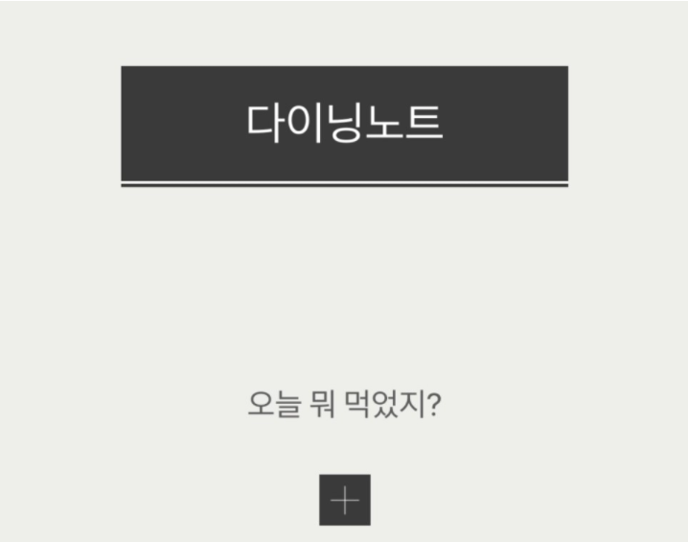
1. 기획의도
다이닝노트
THANKS FOOD
일일이 먹은 음식을 등록하여 칼로리 분석가능.
사용자 등록정보 입력가능
(키,몸무게,연령)
다이어트 끼니에 맞는 식단 열람가능
식사시간에 맞춰 알림설정가능
식자재를 이용한 레시피 추천가능
정보에 맞는 식자재 및 음식 추천
일일이 먹은 음식을 등록하여 칼로리 분석가능.
사용자 등록정보 입력가능
(키,몸무게,연령)
사용자의 질병 입력가능
식사시간에 맞춰 알림설정가능
정보에 맞는 식자재 및 음식 추천
식자재를 이용한 레시피 추천가능

Slide 10
1. 기획의도
THANKS FOOD
사용자의 정보 (가지고 있는 질환, 몸무게,키 ,연령)등을 입력하여 맞는 음식을 추천받을수있다.
아침,점심,저녁 원하는 시간대에 알림을 설정하여 알맞은 시간대에 식사할수 있도록 알림 설정가능.
집에서 요리할경우 사용자 정보에 맞는 식자재를 추천받고 식자재와 관련된 레시피를 볼 수 있다.
집에서 요리가 불가능할경우 배달어플과 연동시켜 정보에 맞는 배달음식을 추천받을수 있다.
식사한 메뉴를 등록시켜 어느정도 칼로리를 섭취했는지 확인가능.

Slide 11
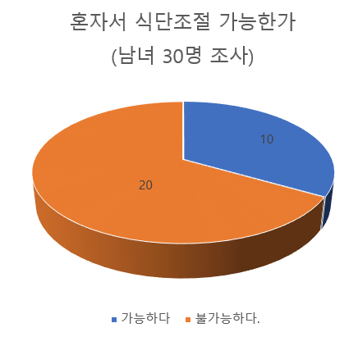
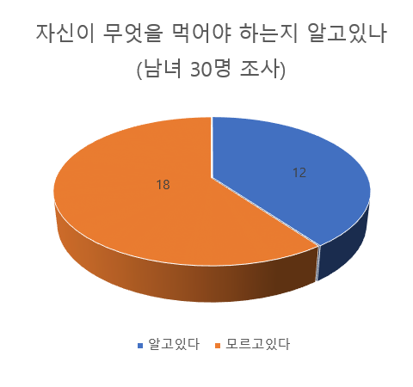
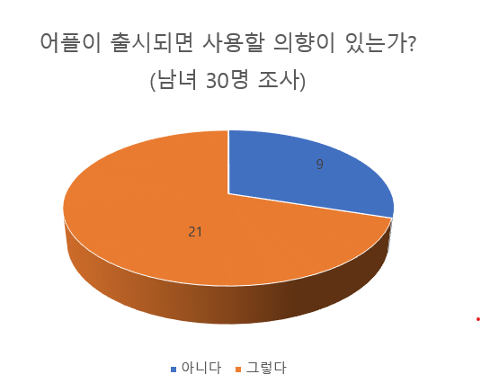
1. 기획의도 (설문조사)
남녀 30명을 대상으로 설문조사를 해보았습니다.
해본결과 대부분의 남녀는 혼자서 식단 관리하는데 어려움을 겪고 있거나 자신이 무엇을 먹어야 하는지 모르고 있습니다.
그래서 기획한 어플에 대해 설명한 후 출시되면 사용할 의향이 있는지 재질문 해보았더니
식단관리하는 어플이 있으면 좋을거 같다고 생각한다며 어플을 이용하겠다는 결과가 더 높게 나왔습니다.

Slide 12
2.유저 시나리오
요소 | 설명
사용자 그룹 | 사용자는 갑자기 불어난 몸무게에 대해 의문을 품기 시작하고 하루 패턴을 분석해보니 배달음식과 인스턴트음식 많은 섭취로 인해 몸무게가 급증했다.
시놉시스 | 혼자서 자취생활을 하고있다. 혼자 자취를 하기에 올바른 식습관, 균형적인 식사메뉴 선정하는데 어려움 균형적인 식습관과 등록한 신체정보로 올바른 식자재나 음식을 추천받고싶다. 집에서 음식을 요리해 먹기 귀찮은 경우 배달어플과 연동시켜 내 몸에 부족한 영양소를 어플로 통해 섭취하고싶다.
니즈 | 혼자 살다보니 균형적인 식사를 잘 지키지 않음. 그래서 어플로 통해 식습관의 개선방향과 선호음식을 추천받고싶다
불편사항 | 나에게 맞는 음식을 알지못해 섭취를 하지 못한경우가 많다.
대안마련 | 어플에 등록한 사용자의 신체 정보를 통해서 선호하는 음식을 추천받을수있다. 집에서 요리할경우 선호하는 식자재로 요리하는 레시피도 추천받을수 있다.
서비스 구성 | 사용자의 신체 정보 등록. 선호하는 식자재, 음식,배달음식. 추천받은 식자재로 레시피 제안, 식사알림설정 가능
감성 요소 | 무엇을 섭취해야 하는지 알수있는 편리함. 식사를 까먹고 안먹을 경우에 대비한 알림으로 식사를 챙겨먹을수 있다. 하루 얼마나 섭취했는지 칼로리 계산기를 통해 알수있다는 만족감. 건강한 식사를 했음을 확인할 수 있는 만족감

Slide 13
3. 정보구조 설계
인트로
회원가입
로그인
ID/PW 찾기
사용자 정보등록
음식추천
칼로리 계산
알림
음식
음식정보입력
식사시간 맞춤 알림
신체정보등록
레시피
칼로리 계산
아침
점심
식자재
저녁

Slide 14


4. 와이어 프레임(IPHONE)
초기화면
로그인
회원가입
PW찾기
ID찾기
로그인
회원가입
이름:
이름:
이름:
이름:
ID찾기
PW찾기
ID:
ID:
ID:
ID:
Loading
PW:
PW:
휴대폰 번호:
휴대폰번호:
홈화면
사용자 정보등록
홈화면
음식추천
음식추천
레시피
연령:
음식종류:
키:*,연령:*,몸무게:*
키:*,연령:*,몸무게:*
사용자 정보등록
음식추천
사용자 정보등록
음식추천
**레시피 : Click
**레시피 : Click
**레시피 : Click
칼로리계산
알림설정
키:
칼로리계산
알림설정
음식
식자재
레시피
CENCEL
몸무게:
질병:
알림설정
칼로리계산
아침:
아침식사시간:
점심:
점심식사시간:
저녁:
저녁식사시간:
그래프 출력

Slide 15
5. 프로토 타이핑 (IPHONE)
8:08 AM
Carrier
100%
8:08 AM
8:08 AM
Carrier
100%
Carrier
100%
로그인
HOME
취소
완료
종료
이름:
로그인
회원가입
ID:
사용자정보등록
음식추천
PW:
ID찾기
PW찾기
칼로리 계산
알림설정
Q
W
E
R
T
Y
U
I
O
P
A
S
D
F
G
H
J
K
L
Loading…
Z
X
C
V
B
N
M
123
space
@
.
return

Slide 16
5. 프로토 타이핑 (IPHONE)
8:08 AM
8:08 AM
8:08 AM
Carrier
100%
Carrier
100%
Carrier
100%
회원가입
ID/PW찾기
사용자 정보 등록
취소
가입
취소
찾기
취소
완료
이름:
ID찾기
연령:
ID:
휴대폰 번호:
키:
PW:
이름:
몸무게:
휴대폰 번호:
비밀번호 찾기:
질병:
ID:
이름:
Q
W
E
R
T
Y
U
I
O
P
Q
W
E
R
T
Y
U
I
O
P
Q
W
E
R
T
Y
U
I
O
P
A
S
D
F
G
H
J
K
L
A
S
D
F
G
H
J
K
L
A
S
D
F
G
H
J
K
L
Z
X
C
V
B
N
M
Z
X
C
V
B
N
M
Z
X
C
V
B
N
M
123
space
@
.
return
123
space
@
.
return
123
space
@
.
return

Slide 17
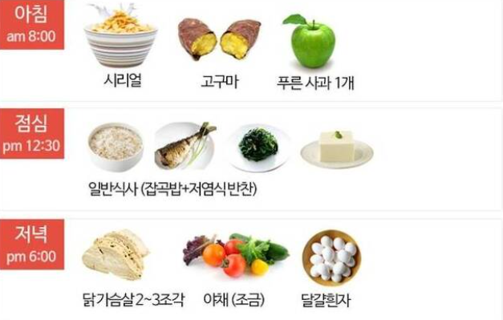
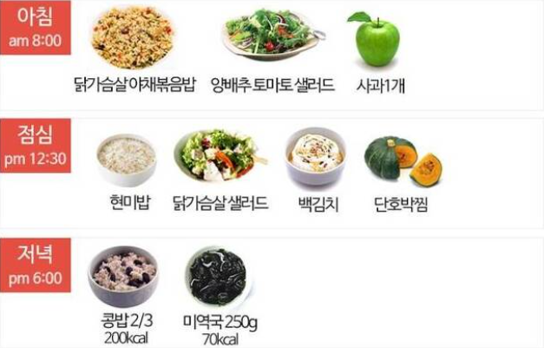
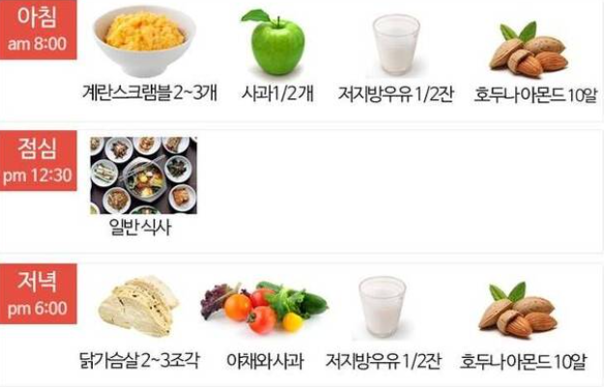
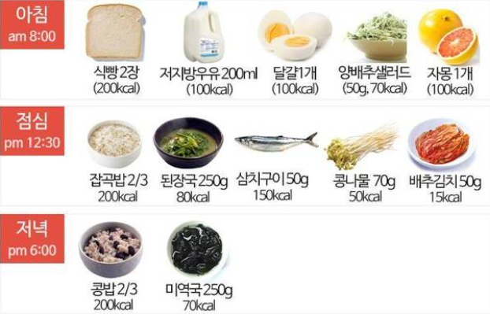
5. 프로토 타이핑 (IPHONE)
8:08 AM
8:08 AM
8:08 AM
Carrier
100%
Carrier
100%
Carrier
100%
음식추천
추천 음식
레시피
취소
찾기
뒤로가기
뒤로가기
사용자 정보: 키:** 몸무게:** 연령:** 질병:**
사용자 정보: 키:** 몸무게:** 연령:** 질병:**
음식종류:
월남쌈 레시피
Click
단호박 샐러드 레시피
Click
콩나물 비빔국수
Click
닭가슴살 미역국
Click
음식
A
S
D
F
G
H
J
K
L
미역줄기볶음
Click
레시피
Z
X
C
V
B
N
M
식자재
Cancel
123
space
@
.
return

Slide 18
5. 프로토 타이핑 (IPHONE)
8:08 AM
8:08 AM
Carrier
100%
Carrier
100%
칼로리 계산
알림설정
취소
취소
완료
아침식사메뉴: 쌀밥,김치,된장국
점심식사메뉴: 라면
아침: 09:00 AM
저녁식사메뉴: 쌀밥,고기,술
점심: 01:00 PM
하루 식사 칼로리 계산 차트
저녁: 07:00 PM
350kcal 450kcal 850kcal

Slide 19
6. App 네이밍
8:08 AM
App Name : THANKS FOOD
Junk Food : 열량은 높지만 영양가는 낮은 패스트푸드,인스턴트식품
THANKS FOOD: 감사한 음식
Junk Food에서 Junk를 제거하고 감사함의 의미인 THANKS를 삽입해서 THANKS FOOD로 App 네이밍했습니다.
대문자는 강조하는 의미가 담겨있기에 App네이밍할때 대문자를 사용했습니다.
Carrier
100%

Slide 20
7. App 아이콘 디자인
아이콘
무엇을 먹을지 모르는 사용자의 생각을 담아서 물음표를 스타일링 했습니다.
식사를 할 때 숟가락과, 젓가락을 사용하지만 가장 기본적인 식기도구인 포크와 숟가락을 정해서 디자인했습니다.
식기도구 위에 있는 모양은 계란프라이 처럼 부드러운 이미지를 제공하기 위해 스타일 했습니다.
마지막으로 어플의 이름인 THANKS FOOD를 강조시키기 위해 삽입시켰습니다.

Slide 21
8. 디자인 컨셉 설정 (앱아이콘)
8:08 AM
Carrier
100%
8:08 AM
Carrier
100%
기본 흰색 배경으로 App에 집중할 수 있도록 디자인을 정했습니다.
초록색 계열은 평화와 안전을 상징하는 컬러입니다.
이 어플의 근본적인 목표는 올바른 식습관으로 사용자의 몸에 평화와 안전을 제공해주는 것이 목표이기에 초록색 계열의 컬러로 정했습니다.
컬러 정보
93e48d
f9f967

Slide 22
8. 디자인 컨셉 설정 (프로토타이핑)
누구나 쉽게 이용 할수있도록 프로토타이핑은 단순하게 제작하였습니다.
초록색은 우리눈에 가장 편안함을 주는 색상입니다. 긍정적인 이미지로는 안전을 뜻합니다.
초록색계열을 많이 사용하였습니다. 진한 초록색보다는 회복,치유,성장 등을 상징하기 위해 버튼 색깔은 진하지 않은 밝은 색깔의 초록색을 사용하였습니다.
및 배경을 흰색으로 두기에는 너무 밋밋해서 및 배경은 귀여운 당근캐릭터를 삽입해서 재미있게 연출했습니다.
컬러 정보
5bd68f R: 91 G : 214 B : 143
8:08 AM
Carrier
100%

Slide 23
9. 프로토 타이핑 시연 (IPHONE)
영상 제목 : UIUX프로토타이핑 시연영상 20172048 박주형

Slide 24
10. 기대효과 및 사업화
기대효과
사용자가 본래 잘 알지못하는 식습관으로 인해 건강이 안좋아 지고있었다면 이 어플을 통해 알맞은 식습관, 추천음식을 통해서 건강을 되찾기 위한 발판이 될수있다.
섭취한 음식을 그래프를 통해 얼마나 섭취를 했는지 분석가능하다.
본인이 설정한 식사시간에 알람을 설정해서 원하는 시간대에 식사가능하다.
사업화
식자재나 음식,레시피를 제공받는 회사들로부터 광고나 링크를 받아서 수익을 챙길수있다.
사용자가 많아질수록 광고나 링크를 보고 클릭하는 횟수가 많아져서 더 많은 수익을 챙길수 있다.
새로운음식이나 레시피가 생겨서 후원을 받을경우에도 수익이 생길 수 있다.
사용자들이 어플후기를 작성해줌으로써 점차 많은 어플을 통해 식습관을 개선한 사용자들이 생길수있고, 조금씩 발전해서 대표적인 건강식사어플로 자리매김 할 수 있다.

Slide 25
감사합니다!
ALLPPT.com _ Free PowerPoint Templates, Diagrams and Charts

Slide 26
https://content.v.kakao.com/v/5a2f70756a8e5100016461a1
https://m.blog.naver.com/PostView.naver?isHttpsRedirect=true&blogId=witchyoli&logNo=220909871555
http://biz.newdaily.co.kr/site/data/html/2018/07/26/2018072600252.html
출처 : 대한급식신문(http://www.fsnews.co.kr)

